Slide 1
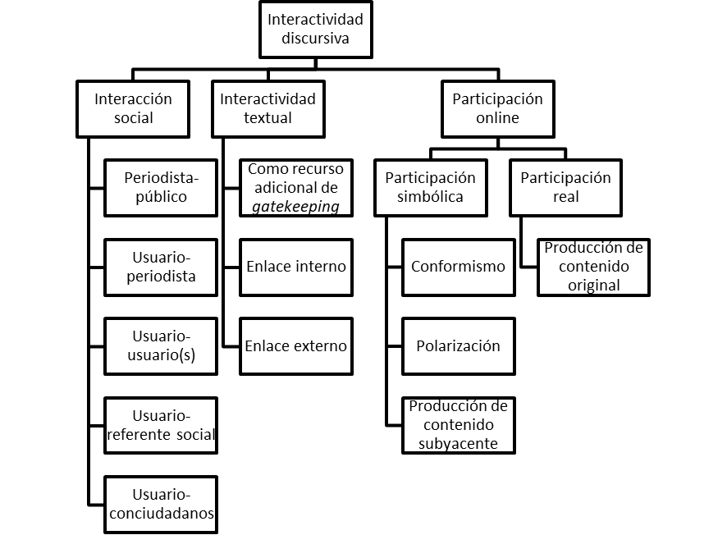
I SIMPOSIO INTERNACIONAL «DESARROLLO HUMANO, EQUIDAD Y JUSTICIA SOCIAL»
Propuesta de indicadores para estudiar los cibermedios cubanos en el contexto de la actualización del modelo económico
2021
Linnet Molina Rodríguez
UCLV
1. INTRODUCCIÓN
3. RESULTADOS Y DISCUSIÓN
ANTECEDENTES TEÓRICOS:
Configuración de Sociedad-red (Castells, 2007)
Del gatekeeping al gatewatching (Bruns, s.f.)
Análisis Crítico del Discurso (van Dijk, 2016)
Contenido generado por el usuario (González Manzanero, 2020; Hermida y Thurman, 2008; Lastra, 2016)
CONTEXTO CUBANO:
Implementación generalizada de las TIC e incremento del acceso público a Internet
Escasa producción teórica sobre interactividad y participación online
OBJETIVO DE LA INVESTIGACIÓN:
Fundamentar un sistema de categorías e indicadores para analizar críticamente el discurso de los cibermedios cubanos en el contexto de la actualización del modelo socialista.
SISTEMA DE CATEGORÍAS PROPUESTO:
2. METODOLOGÍA
4. CONCLUSIONES
SISTEMATIZACIÓN TEÓRICA (Método bibliográfico-documental):
Regularidades que caracterizan estructuralmente los procesos de producción, emisión y recepción mediáticas en Cuba.
Relaciones de interdependencia que se establecen entre las condicionantes contextuales que rodean el ejercicio periodístico en Cuba.
Referentes teóricos internacionales sobre ciberperiodismo, interactividad y participación online.
Relaciones entre las estructuras del discurso y las estructuras sociales (enfoque socio-cognitivo de Teun Van Dijk para el Análisis Crítico del Discurso).
1. El sistema de subcategorías e indicadores propuesto se integra en forma de marco analítico que resulta válido para comprender cómo los periodistas cubanos emplean las tecnologías de la información y la comunicación en un escenario que exige mayor interactividad con el público.
2. Se reconoce el papel que juegan los procesos de comprensión y participación del receptor en tanto sujeto social cada vez más diverso y plural, expuesto a múltiples fuentes de influencia y con un rol activo en el debate público sobre los asuntos de interés colectivo.
5. REFERENCIAS BIBLIOGRÁFICAS
Bruns, A. (s. f.). 3.1. The Active Audience: Transforming Journalism from Gatekeeping to Gatewatching. 13
Castells, M. (2007). Communication, Power and Counter-power in the Network Society. 29.
González Manzanero, R. (2020). Los comentarios digitales de los usuarios en los periódicos en línea: Análisis de la coherencia y la interactividad. Círculo de Lingüística Aplicada a la Comunicación, 83, 77-92. https://doi.org/10.5209/clac.70565
Hermida, A., & Thurman, N. (2008). A clash of cultures: The integration of user-generated content within professional journalistic frameworks at British newspaper websites. Journalism Practice, 2(3), 343-356. https://doi.org/10.1080/17512780802054538
Lastra, A. (2016). El poder del prosumidor. Identificación de sus necesidades y repercusión en la producción audiovisual transmedia. Revista ICONO14 Revista científica de Comunicación y Tecnologías emergentes, 14(1), 71-94. https://doi.org/10.7195/ri14.v14i1.902
Van Dijk, T. A. (2016). Análisis Crítico del Discurso. Revista Austral de Ciencias Sociales, 30, 203-222. https://doi.org/10.4206/rev.austral.cienc.soc.2016.n30-10
CONTACTO
linnetmr@uclv.edu.cu y linnetmolinarodriguez@gmail.com

